Slide 1
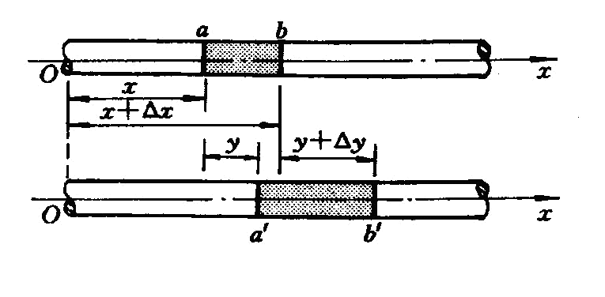
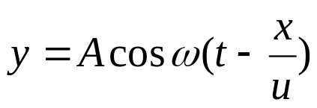

7.4 声波
声波是在弹性介质中传播的机械纵波.
声波频率 20 ~ 20000Hz
超声波频率 > 20000Hz
次声波频率 < 20Hz
1.声压
介质中有声波传播时的压强和无声波时的静压强P₀之间有一差额，这一 差额称为声压。
设在密度为ρ的流体中，有一平面余弦声波
沿x方向传播。当声波传播时，这段流体柱两端的位移分别为y和y+Δy。体积增量为ΔV=SΔy。

Slide 2
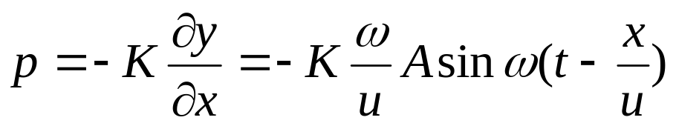
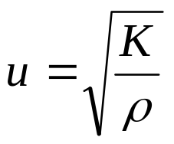
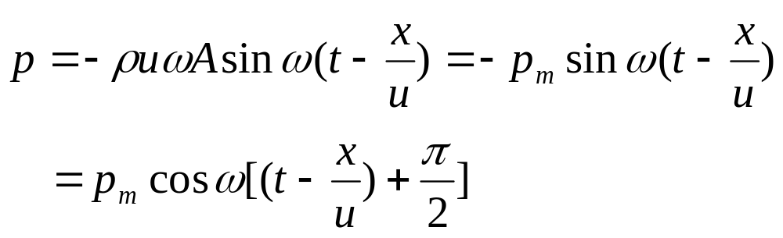
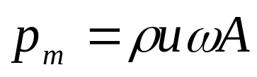
则声压为:
K为介质的体变弹性模量。
由于纵波波速即声速为
所以上式又可改写为
式中
称为声压振幅。

Slide 3
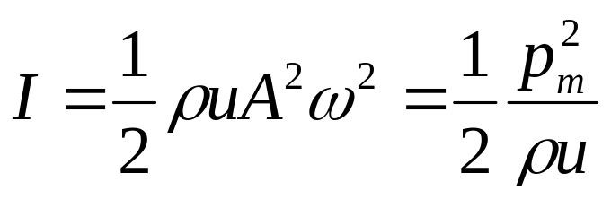
2. 声强、声强级
1）声强：声波的平均能流密度叫声强。
单位：W/m²
能够引起人们听觉的声强范围：

Slide 4
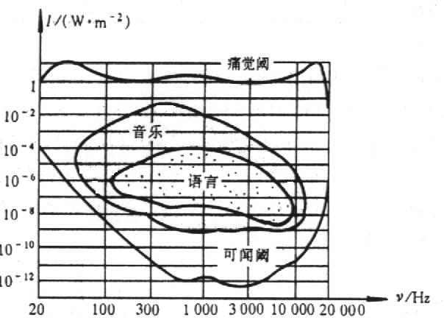

Slide 5
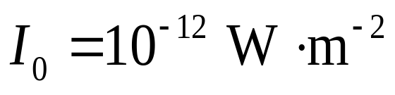
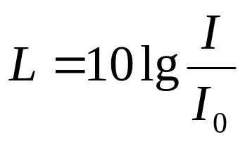
2）声强级：规定声强 （即相当于频率为 1000 Hz 的声波能引起听觉的最弱的声强）为测定声强的标准. 如某声波的声强为 I 的声强级 L表示为：
声强级的单位是分贝，符号为dB。
3）响度
声音响度是人对声音强度的主观感觉，它与声强级有一定的关系，声强级越大，人感觉越响。但人耳对声音的感觉不仅与声强有关，也和频率有关。两个声强相等而频率不同的纯音听起来并不一样响。因而响度不仅要考虑声音的物理效应，还要考虑声音对人耳的生理效应。下表给出几种常见的声音的声强级和响度的大致对应情况。

Slide 6
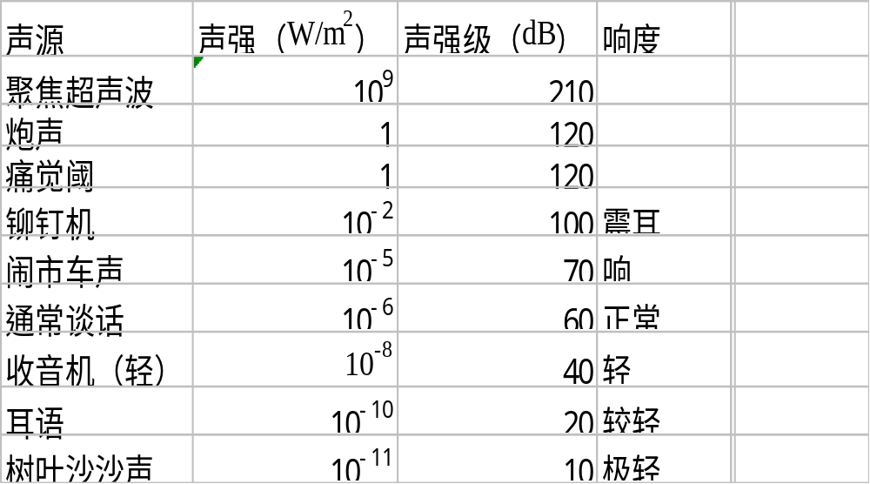
几种声音的声强、声强级和响度：

